Slide 1


Добровольческая деятельность в МОУ «Средняя школа № 52»

Slide 2
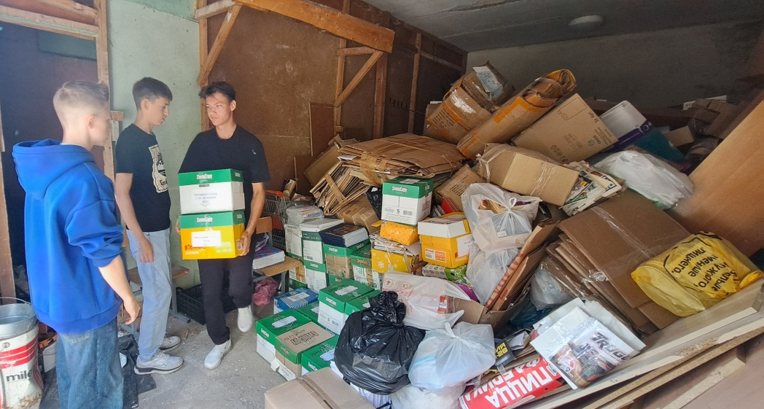
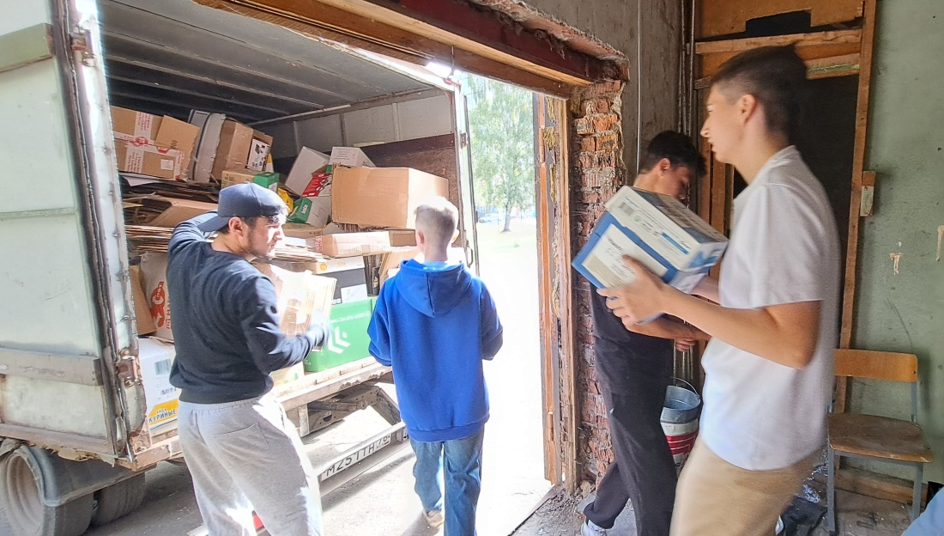
Экологическая акция
«Сохраним наши леса»
Ежегодно в нашей школе в апреле и сентябре проходит экологическая акция по сбору макулатуры «Сохраним наши леса». Традиционно в акции принимают участие учащиеся, их семьи, педагоги.

Slide 3
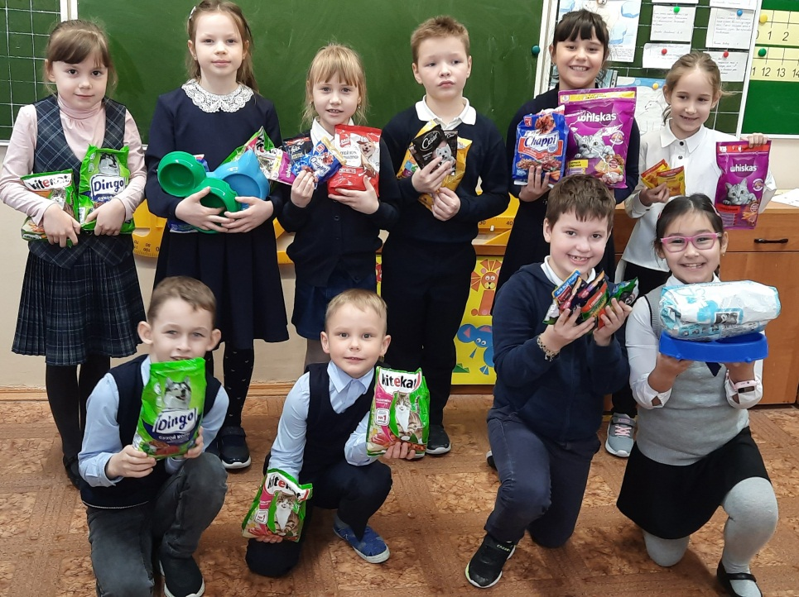
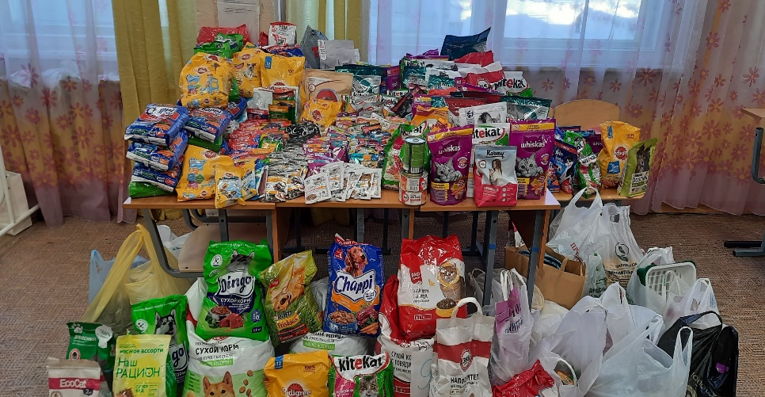
Акция «Лапа помощи»
Также регулярно проходит акция по сбору кормов и нужных вещей для приютов «Вита», «Ковчег», «ЯрКот».

Slide 4
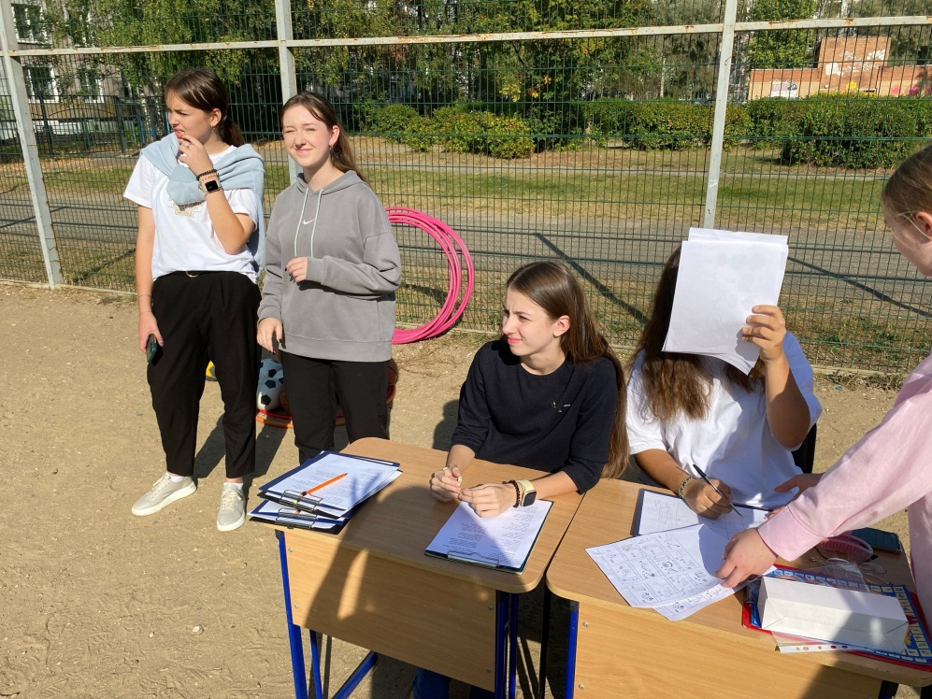
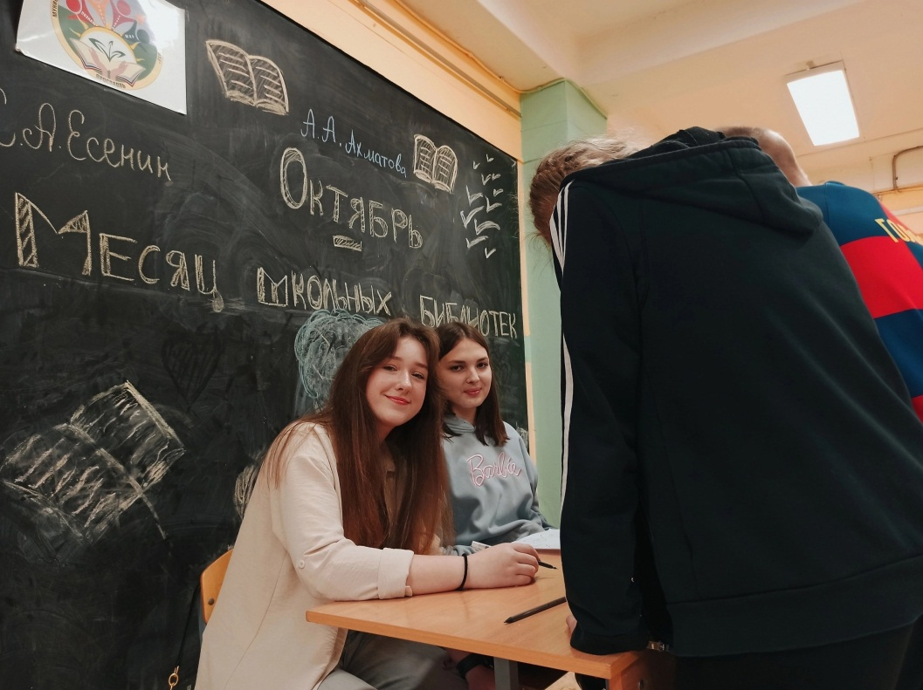
Спортивные мероприятия
В нашей школе проходит множество спортивных мероприятий. Волонтеры выступают в качестве ведущих, помощников на станциях, судей.

Slide 5
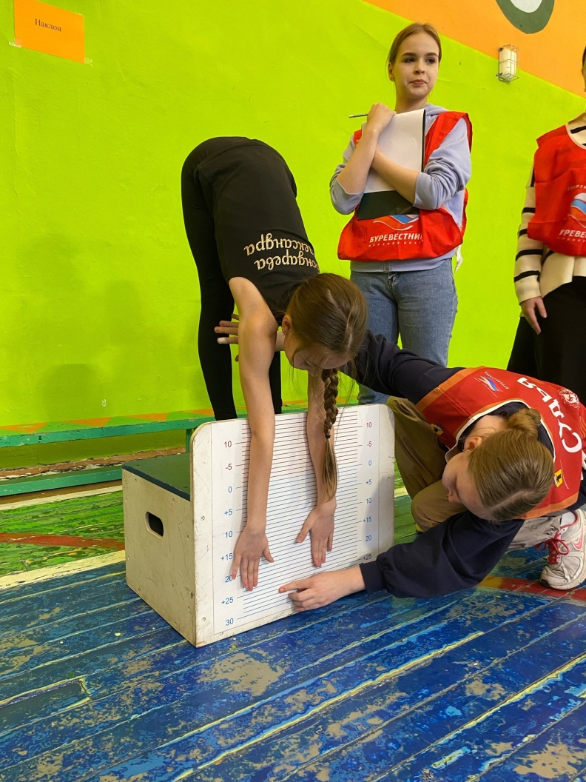
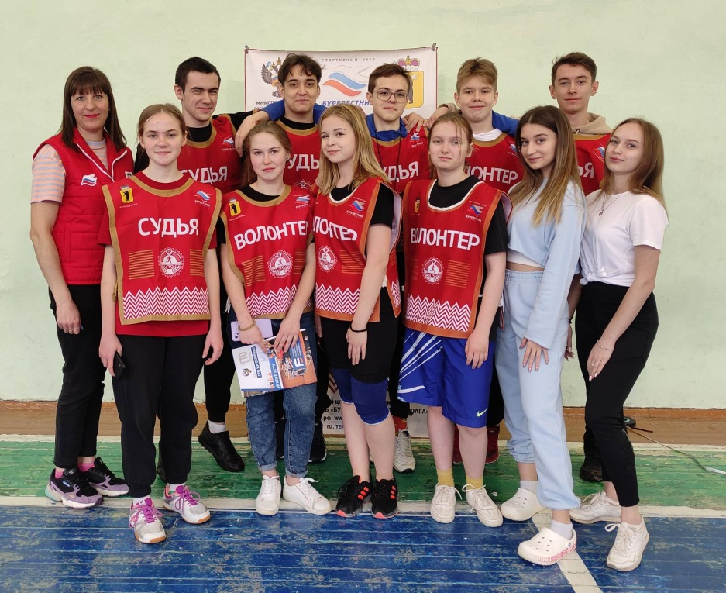
Фестиваль ВФСК ГТО
Среди спортивных мероприятий особое место занимает тестирование по комплексу ГТО. Наши волонтеры принимают участие в качестве судей, помощников в организации и проведении.

Slide 6
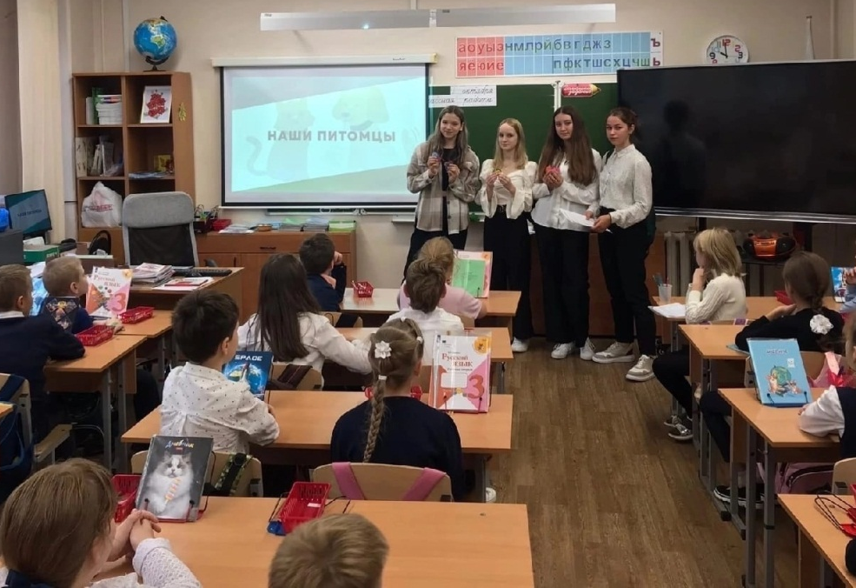
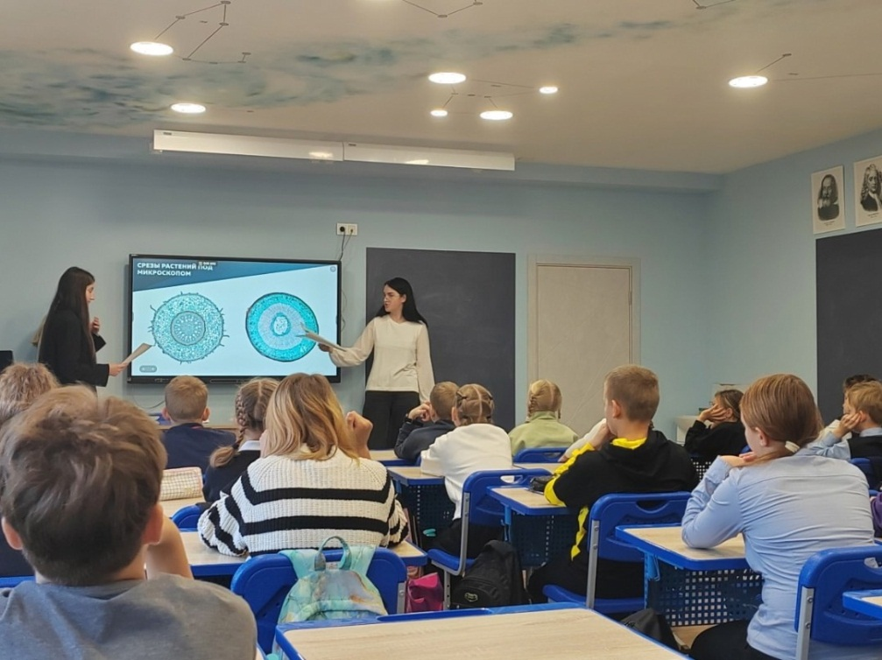
Просветительские акции
Ни одна школа не обходится без просветительских акций на различные темы: экология, финансовая грамотность, ЗОЖ и т.д. Наши волонтеры с удовольствием выступают в качестве ведущих.

Slide 7
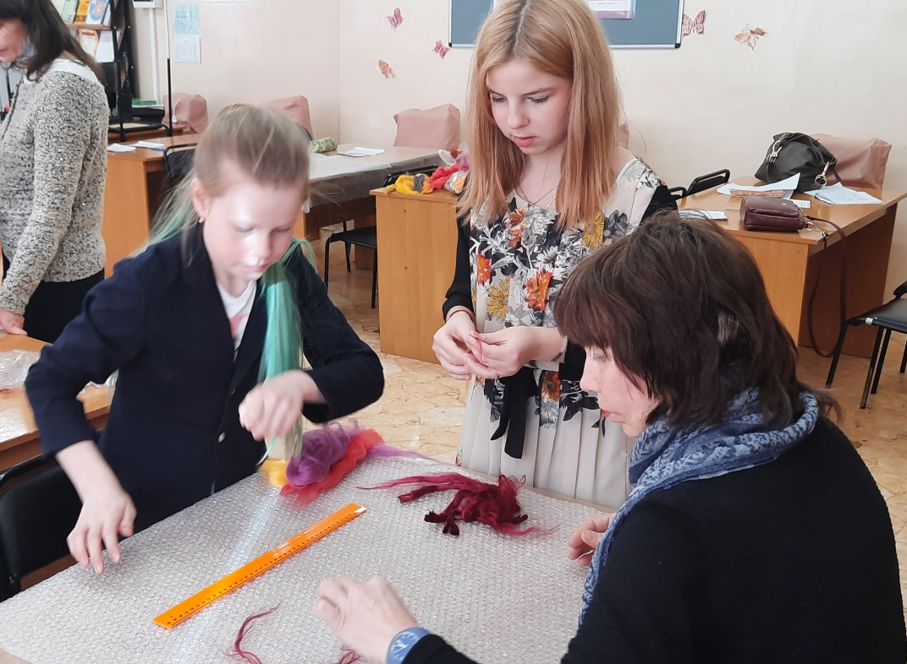
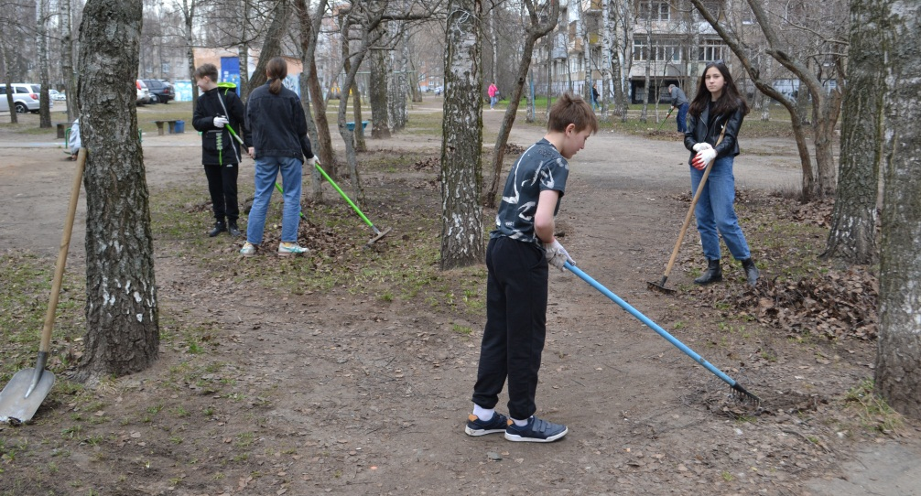
Прочие события
Наши волонтеры никогда не остаются в стороне, если нужна их, даже самая маленькая помощь на различных мероприятиях: встретить гостей, зарегистрировать их, сориентировать в здании и т.д.

Slide 8
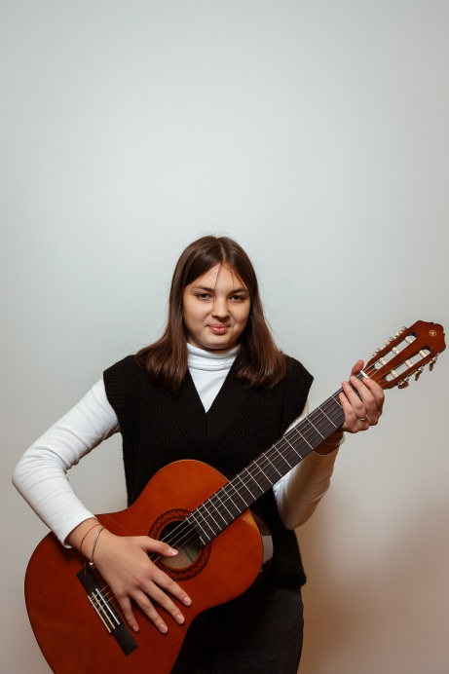
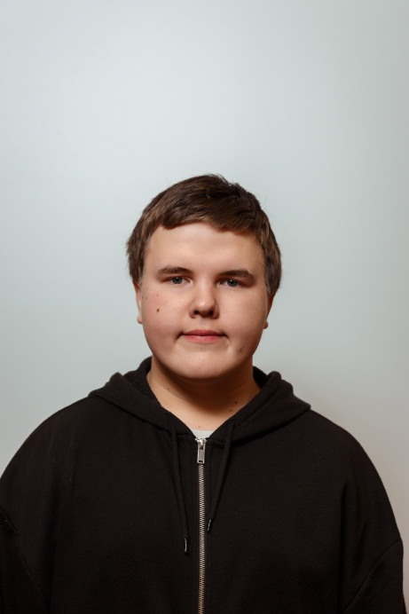
Наши самые
активные волонтеры
Руководитель волонерского отряда «Импульс»: Князева Надежда Николаевна
Михеева Василиса,
ученица 9 «А» класса
Сметанин Алексей,
ученик 10 «А» класса

